Slide 1


Smart Opinion Survey Platform منصة استبيانات الآراء الذكية
إعداد الطلاب:
يمان بسام المطر | حسن عبد الرحمن يحيى | يوسف احمد الزعبي
إشراف:
م. شادي بليدي
م. مايا الأحمد

Slide 2
مقدمة عن المشروع
التغذية الراجعة (Feedback) : الركيزة الأساسية لنجاح المنتجات والخدمات في العصر الرقمي.
نهاية التخمين: بناء القرارات الاستراتيجية على بيانات دقيقة تعكس احتياجات السوق، وليس على التوقعات.
الابتكار الذكي: تجاوز الطرق التقليدية لجمع الآراء عبر دمج تقنيات الذكاء الاصطناعي لفهم الجمهور أسرع.
مشكلة البحث
عشوائية العينة: نشر الاستبيانات عبر روابط مفتوحة يجلب بيانات مشوهة وغير دقيقة.
هدر الموارد: اتخاذ قرارات خاطئة نتيجة مشاركة أشخاص غير معنيين بالخدمة.
بطء التحليل: قراءة وتحليل الإجابات النصية يدوياً يستهلك وقتاً طويلاً ومُعرض لـ "التحيز البشري".
فكرة المشروع
منصة ثنائية الأطراف: بيئة ذكية تربط بين صُناع القرار والمُجيبين المستهدفين.
فلترة مسبقة: عرض الاستبيانات حصرياً للفئة التي تطابق الشروط الديموغرافية (عبر محرك استهداف ذكي).
تحليل ذكي: دمج الذكاء الاصطناعي ( (AIلتصنيف مشاعر الإجابات المفتوحة آلياً.

Slide 3
أهداف المشروع
بناء بيئة رقمية تربط مقدمي الخدمات بالمستخدمين الفعليين.
القضاء على العشوائية عبر محرك الاستهداف .(Targeting Engine)
أتمتة تحليل النصوص (NLP)لاستخراج التوجهات العامة للجمهور.
توفير لوحات تحكم (Dashboards) تفاعلية لدعم اتخاذ القرارات.
المفاهيم الأساسية
منصة ثنائية الأطراف: ربط مباشر يعتمد على تأثير الشبكة.
الاستهداف الآلي: خوارزميات لمنع "تحيز العينة" (.(Sample Bias
معالجة اللغاتNLP)): تحويل النصوص غير المهيكلة إلى بيانات قابلة للقياس.
تحليل المشاعر: تصنيف الردود عاطفياً (إيجابي، سلبي، محايد).
نطاق المشروع
الفئات المشمولة: مقدمو الخدمات (لإنشاء الاستبيان) والمستخدمون (كعينة للإجابة).
النطاق الوظيفي: أداة بناء الاستبيانات، محرك المطابقة، تحليل المشاعر، ولوحات تحكم إحصائية.
النطاق التقني: تطبيق ويب (Web App) واستخدام نماذج ذكاء اصطناعي.
خارج النطاق: تطبيقات الموبايل، أو تدريب نماذج لغوية من الصفر.

Slide 4
الدراسة المرجعية
الأنظمة التقليدية: تعاني من تحيز العينة بسبب النشر العشوائي.
أنظمة الـ AI الحالية: تفصل بين مرحلتي جمع البيانات وتحليلها.
مساهمة مشروعنا: تقديم حل هندسي يدمج محرك الاستهداف الذكي مع نماذج الذكاء الاصطناعي في منصة واحدة متكاملة.
معيار المقارنة | نماذج جوجل (Google Forms) | منصة سيرفي مونكي (SurveyMonkey) | المنصة المقترحة (منصة استبيانات الآراء الذكية)
آلية الوصول للجمهور | نشر يدوي للرابط (عينة عشوائية) | مدفوعة الثمن | استهداف ذكي ومجاني بناءً على ملفات المستخدمين
أتمتة تحليل النصوص (AI) | غير متوفرة | متوفرة في الخطط المدفوعة المتقدمة فقط | مدمجة أساسياً لتحليل المشاعر واستخراج الكلمات
بيئة ثنائية الأطراف | لا (منصة من طرف واحد) | لا (منصة من طرف واحد) | نعم (تجمع مقدم الخدمة والمجيب في نفس البيئة)
التحقق من ديموغرافية المجيب | معدوم (إلا إذا سُأل يدوياً) | متوفر بشروط مسبقة | دقيق وآلي عبر بيانات الملف الشخصي
لوحات التحكم (Dashboards) | أساسية جداً للأسئلة المغلقة | متقدمة واحترافية | دقيق وآلي عبر بيانات الملف الشخصي
جدول: مقارنة بين المنصة المقترحة والأنظمة الحالية

Slide 5
المنهجية المتبعة: إطار العمل الرشيق (Agile)
أسباب الاختيار:
المرونة العالية: التكيف السريع لتعديل وتحسين دقة نموذج (NLP) أثناء العمل.
التطوير المرحلي (Sprints): بناء النظام على مراحل متدرجة (إدارة الحسابات ⬅️ محرك المطابقة ⬅️ تحليل المشاعر).
التقييم المستمر: استعراض الأجزاء المنجزة دورياً مع المشرف لتفادي تراكم الأخطاء برمجياً.
إدارة الوقت: ضمان تسليم المشروع بالكامل ضمن الإطار الزمني المحدد للفصل الدراسي.

Slide 6
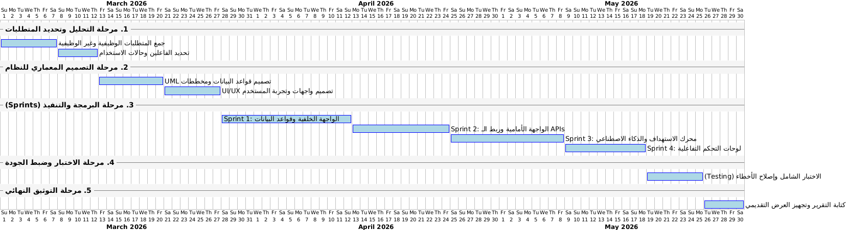
مخطط غانت - Gantt chart

Slide 7
الأدوات والتقنيات المستخدمة
الواجهة الخلفية ( :(Backendلغة البرمجة Python بالاعتماد على إطار العمل (Django).
قواعد البيانات :(Database)قواعد بيانات علائقية (SQL) للدقة والموثوقية.
الواجهة الأمامية (Frontend): تقنيات الويب القياسية (HTML, CSS, JavaScript).
الذكاء الاصطناعي ( :(AI & NLPمكتبات ونماذج ( (NLPعبر بيئة .Python
بيئة العمل الجماعي (Version Control): استخدام GitHub لتنظيم العمل المشترك بين أعضاء الفريق.

Slide 8
المتطلبات الوظيفية | المتطلبات غير وظيفية
وحدة إدارة الحسابات والمصادقة Authentication & User Management)) | الأداء والسرعة ((Performance
وحدة إدارة الاستبيانات ( - Survey Management لمقدم الخدمة) | الدقة (Accuracy)
وحدة محرك المطابقة ( - Targeting Engine النظام الأساسي) | الأمان والخصوصية (Security & Privacy)
وحدة الإجابات والذكاء الاصطناعي (Responses & AI Integration) | قابلية الاستخدام (Usability)
وحدة التقارير ولوحات التحكم ((Dashboards & Reporting | التوافرية وقابلية التوسع (Availability & Scalability)

Slide 9
Actors
مقدم الخدمة / الباحث (Survey Creator): الجهة المستفيدة من المنصة لجمع البيانات.
المستخدم المُجيب (Respondent): الفرد المستهدف للإجابة على الاستبيانات.
مدير النظام (System Administrator): المشرف التقني على المنصة.
حالات الاستخدام حسب الفاعلين ((Use Cases by Actors
المُجيب (المستخدم):
إنشاء حساب
إدارة الملف الديموغرافي
الإجابة على الاستبيانات المطابقة
تسجيل الدخول
تسجيل الخروج
مدير النظام ((Admin
إدارة الحسابات
استخراج تقارير الأداء العام
تسجيل الدخول
تسجيل الخروج
مقدم الخدمة (الشركة / الباحث):
إنشاء حساب
إدارة الاستبيانات (تشمل الإنشاء والتعديل)
تحديد شروط الاستهداف
استعراض نتائج تحليل المشاعر
تسجيل الدخول
تسجيل الخروج

Slide 10
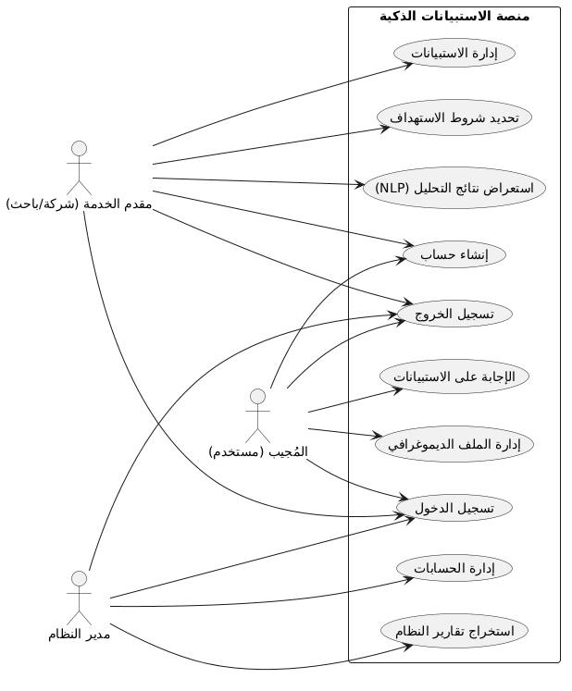

Slide 11
المراجع الرئيسية (Key References)
في منهجية الاستبيانات ومشاكل العينة (Survey Methodology):
Groves, R. M., et al. (2011). Survey Methodology. John Wiley & Sons.
في الذكاء الاصطناعي وتحليل المشاعر (AI & Sentiment Analysis):
Liu, B. (2020). Sentiment Analysis: Mining Opinions, Sentiments, and Emotions. Cambridge University Press.
في هندسة البرمجيات ومنهجية Agile (Software Engineering):
Sommerville, I. (2015). Software Engineering (10th ed.). Pearson.

